Slide 1

Projet 4 : Analyser les ventes de votre entreprise
Pinos
Bruno

Slide 2
SOMMAIRE
Nettoyage des données
Présentation de l’analyse des données
Exucative summary
Analyse des grandes tendances
Conclusion
Corrélation
Entre variables qualitatives
Entre variables quantitatives et qualitatives
Entre variables quantitatives
Bilan

Slide 3
Nettoyage des données

Slide 4
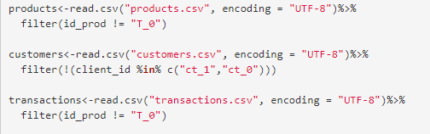
Produits et clients tests
Notes:
Premièrement, j’ai trouvé des valeurs qui ne respectées pas les contraintes de forme (dont le nom était aberrant par rapport aux autres). Les produit test ( T_0 ) et les clients tests ( ct_0 et ct_1 ). J’ai considéré que ses valeurs avaient été créé au départ pour faire des tests et qu’aujourd’hui elle ne faisait que polluer les données, je les ai donc supprimées.
J’ai réalisé une restriction sur les trois tables.

Slide 5
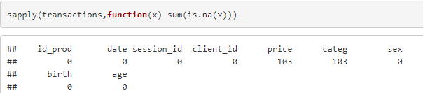
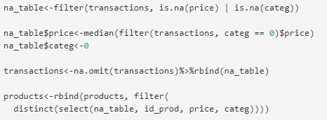
Importation de données manquante dans la table transactions
Notes:
Deuxièmement, j’ai join ma table transaction à ma table produit pour avoir les et les catégorie de produit affiché dans ma table transations
j’ai remarqué que le produit 0_2245 n’avait ni prix ni catégorie. Le livre n’était pas dans la table products.
Au vu de son nom je l’ai mis dans la categ 0 et je lui ai donné le prix median des produits de cette catégorie.
J’ai d’abord regardé si ma table contenait des valeurs non renseignées.
J’ai ensuite extrait ces valeurs avec une restriction dans une table que j’ai nommé na_table.
J’ai remplacé les na par les valeurs adéquates que j’ai cité précédemmment.
Puis j’ai enlever les lignes contenant les Na de ma table transaction et je l’ai collé à la table que je viens de créer.
Enfin, j’ai ajouté le produit à ma table products.

Slide 6
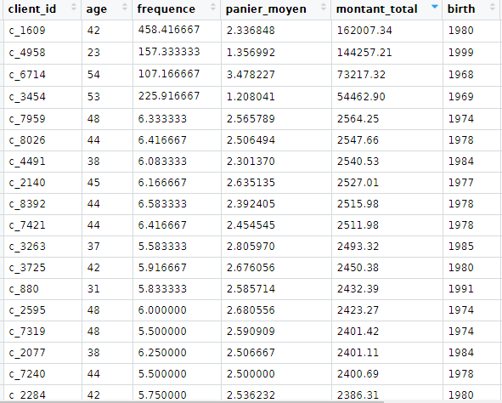
Quatre très gros clients
Notes:
Troisièmement, j’ai détecté 4 clients aberrants, en moyenne, ils achètent sur notre site plus de 3 fois par jour et ont dépensés plus de 50 000 euros chez nous cette année. Je les ai filtré quand j’ai voulu étudier les comportements des clients, mais je les ai gardé pour le reste ( gain de l’entreprise, étude des produits…)

Slide 7
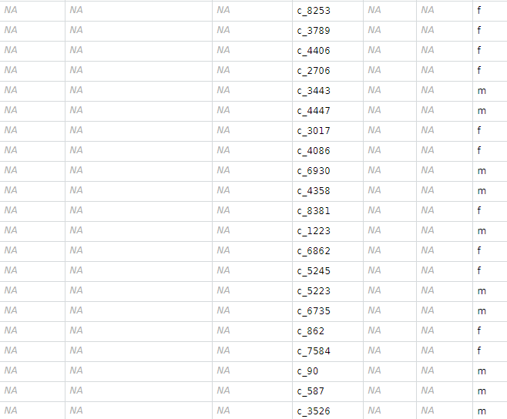
Clients inactifs pendant 1 an
Notes:
Quand j’ai joint les transactions et les produits, j’ai remarqué que certains clients n’avaient rien achetés cette année.
J’ai supprimé les clients qui n’ont rien dépensé cette année de la liste des clients.
Je les ai supprimé en faisant une jointure à gauche au lieu d’une jointure pleine.

Slide 8
Exucative Summary
Voila maintenant un an que nous stockons les données dans notre
boutique en ligne.
Quelle bilan peut-on en tirer ?
Insight et recommandation:
Il y a eu une terrible chute des gains durant le mois d’octobre
Il faut se renseigner auprès du service comptable et des développeurs.
Le nombre de client de 18 ans est beaucoup trop élevé
Il faut autoriser les clients mineurs à s’inscrire sur le site
Un grand nombre de produit ne nous rapporte rien
Trier nos produits
Un nombre important de clients n’achètent que très peu chez nous
- Il faut améliorer les mécanismes de fidélisation

Slide 9
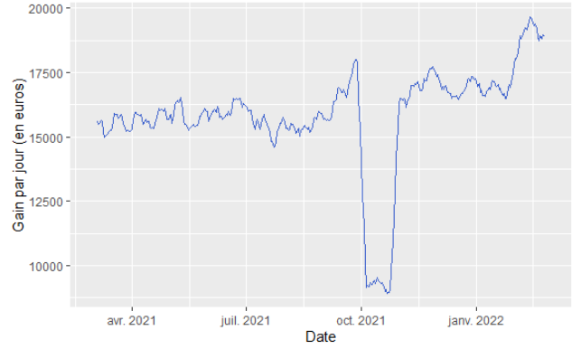
L’entreprise trébuche en octobre
Moyenne mobile sur 7 jours
Notes:
Alors que l’argent gagné par notre bibliothèque en ligne semblait stable, 15830 euros par jour en moyenne, avec un minimum de 13792, il y a eu une chute impressionnante des gains de l’entreprise en octobre. 9187 euros de moyenne entre le 02/10 et le 27/10.
Mais la courbe reprend son court normal peu de temps après, le 27 octobre. Les gains par jour recommencent à grimper à partir de février et atteignent leur maximum mi-février 20313 euros.

Slide 10
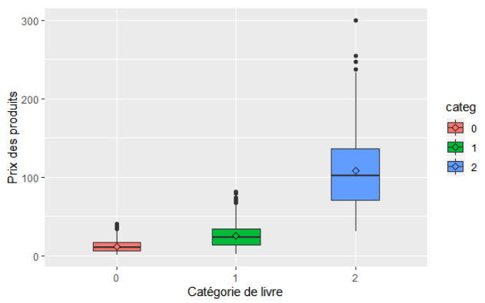
Zoom sur les catégories de livre
Notes:
Avant d’étudier d’où vient la chûte des gains de la boutique, nous devons analyser les différentes catégories de livres.
La boutique en ligne possède trois catégories de livre.
Globalement les livres de catégorie 0 sont très peu chers, les livres de catégorie 1 sont un peu plus chers et les livres de catégorie 2 sont chers.
Il faut que me renseigne auprès des développeurs pour savoir à quoi c’est catégorie correspondent afin de mieux comprendre les données.

Slide 11
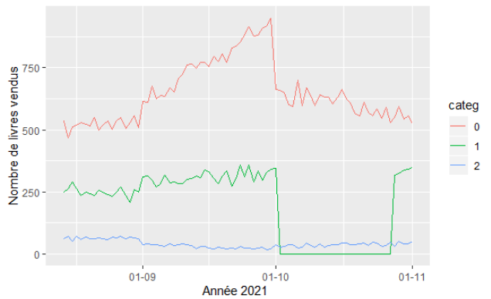
La catégorie 1, première responsable
Moyenne mobile sur 7 jours
Notes:
Cette chute a eu lieu parce qu’aucun livre de la catégorie 1 n’a été vendu entre le 02/10/2021 et le 27/10/2021.
On observe aussi que le 01/10 il y a déjà une chute du nombre de livre vendu de la catégorie 0 assez importante.
Ces deux chutes interviennent juste après la ventes records en terme de nombre de livre vendu le 30/09/2021.
L’explication la plus plausible est un bug informatique mais peut être il y a eu un problème ailleurs, il faut se renseigner auprès du service de comptabilité voir si leurs chiffres sont différent, et si c’est le cas auprès du service informatique.

Slide 12
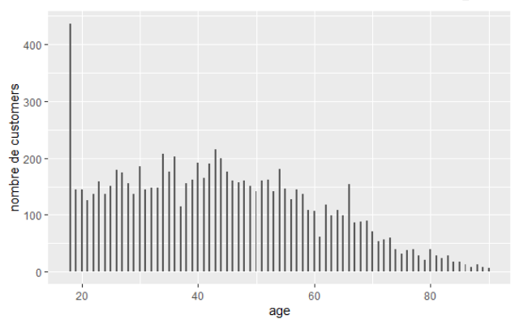
L’entreprise est envahie par les clients de 18 ans
Notes:
Le nombre de client de 18 ans est incroyablement élevé. L’âge requis pour s’inscrire sur notre site doit
être 18 ans. Du coup ce chiffre doit venir du fait que des clients ayant moins de 18 ans mentent sur leur âge pour s’inscrire sur notre site.
Soit on trouve un moyen pour empêcher les mineurs de s’inscrire
-Message d’avertissement
-Vérification carte d’identité, carte bleu, photo etc…
-lettre ?
Ou plutôt autoriser les mineurs à s’inscrire, ils auraient par exemple simplement une case à cocher pour dire qu’ils ont l’autorisation de leurs parents.

Slide 13
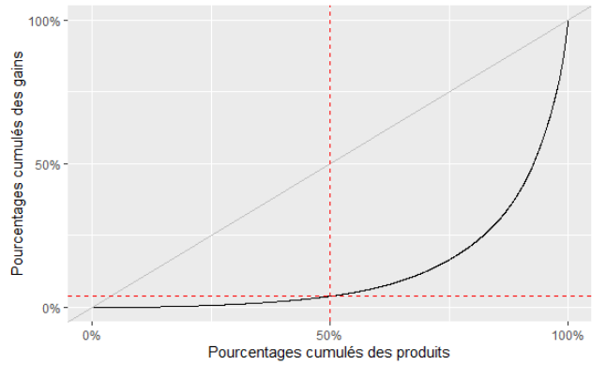
1 produit sur 2 ne rapporte rien
4 %
Notes:
50 % des livres de la boutique en ligne ne rapportent que 4 % du chiffre d’affaire. Le coefficient de Gini est très élevé 0.74.
Cette masse de livre inutile encombre le site et nos entrepôts, il faut les trier selon s’ils peuvent avoir du potentiel ou non et par exemple en proposer 10 qui nous semble de bonne qualités toutes les semaines dans un onglet livres méconnues. Les gens aiment de plus en plus sortir des sentiers battus.

Slide 14
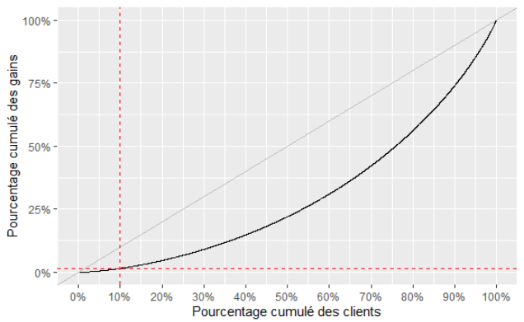
L’entreprise doit fidéliser plus encore
1.3 %
Notes:
L’indice de Gini est de 0.44 il est donc largement plus faible que pour la courbe précédente en effet les gains par clients sont plus équilibrés.
La plupart de nos client sont donc déjà fidèle à notre boutique.
Néanmoins, 10% des clients ne rapportent que 1.3% du chiffre d’affaire de la boutique. Il faut encore améliorer tout ce qui touche à la fidélité du client, carte de fidélité, abonnements, etc..(avantage premium, créer un contact avec le client via des messages durant la session d’achat..)

Slide 15
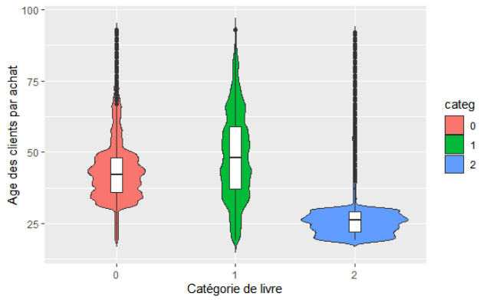
Anomalie détectée
Notes:
Les livres des catégories 0 et 2 semble n’attirer que des clients d’une certaine tranche d’âge. 30 à 50 ans pour la catégorie 0.
18 à 30 ans pour la catégorie 2.
Ce graphique révèle un comportement suspect.
Pourquoi un client de 31 ans n’achèterai pas de livre de catégorie 2 alors que les clients de 30 n’achètent quasiment que ça.
Ou pourquoi un client de 30 ans n’achèterai pas un livre de catégorie 0 alors que les clients de 31 ans achètent majoritairement les livres de cette catégorie.
Peut être est-ce à cause de l’algorithme de suggestion.
Il tiendrait compte de façon trop importante de la catégorie d’âge du client.
Dans ce cas il faudrait l’optimiser, pour qu’il agisse de façon plus continue afin que nos clients achètent d’avantage.
Un nombre plus grand de catégorie devrait permettre à l’algorithme de faire des suggestions plus personnalisées à nos clients

Slide 16
Conclusion
Il faut revoir certains points de la boutique en ligne :
Comprendre la cause de l’effondrement des ventes en octobre
Autoriser les mineurs à s’inscrire sur notre site
Mettre en valeur des livres moins vendus
Fidéliser encore plus le client
Perfectionner l’algorithme de suggestion
Malgré tous ces problèmes le chiffre d’affaire augmente, il a
atteint son maximum le 15/02/2022.
Notes:
Il faut revoir certains points de la boutique en ligne :
Comprendre la cause de l’effondrement des ventes en octobre pour éviter que cela ne se reproduise (bug informatique ?)
Autoriser les mineurs à s’inscrire sur notre site avec l’accord de leurs parents
Mettre en valeur des livres moins vendus

Slide 17
Analyse des corrélations

Slide 18
Variables qualitatives

Slide 19
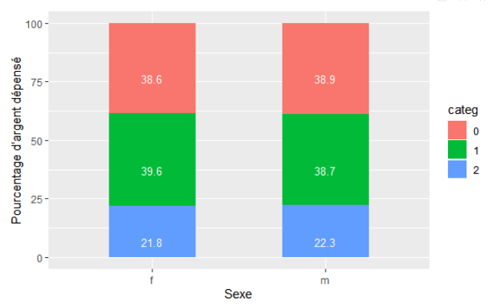
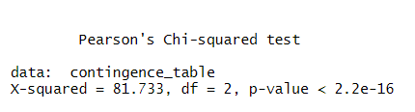
Sexe Catégorie de produit
V = 0.016
Notes:
J’ai effectué un test du chi-2 car j’ai deux variables qualitatives et j’ai ensuite calculé le coefficient v de cramer.
Les variables sexe et catégorie de produit acheté ne sont pas indépendantes car la p-value est extrêmement faible.
V = 0.016 la corrélation est extrêmement faible

Slide 20
Variables quantitative et qualitative

Slide 21

Age Catégorie de produit
Eta² = 0.12
Notes:
Je fais une ANOVA pour voir l’effet des catégorie sur l’âge du client
la catégorie de produit achetée à un effet sur l’âge des clients, mais il est plus faible que ce à quoi je m’attendais.
Au vue du graphique je vais m’intéresser à définir des catégorie d’âge

Slide 22
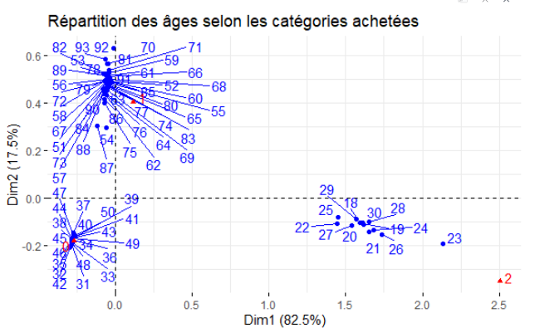

Analyse factorielle des correspondances
Catégorie d’âge Catégorie de produit
V = 0.48
Notes:
J’effectue donc une Analyse factorielle des correspondances pour déterminer si il y a bien des groupes et comment ils se composent.
J’observe très facilement trois groupes les 18-30 ans, les 30-50 ans et les 50-93 ans.
J’ai ensuite fait un test du chi-2 entre categ_age et categ et j’obtient une corrélation forte entre les 2
(mais je suis dans la partie variable quali et quanti donc revenons à nos moutons)

Slide 23
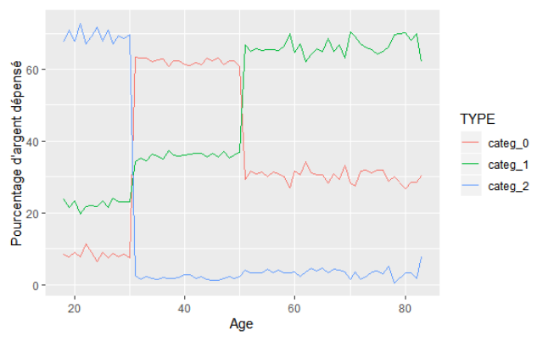
Part de dépense par catégorie Catégorie d’âge
Pourcentage d’argent dépensé en moyenne par catégorie en fonction de l’âge
Categ 0 : Eta² = 0.74 / Categ 1 : Eta² = 0.61 / Categ 2 : Eta² = 0.82
Notes:
J’ai fait une ANOVA pour calculer l’effet des catégorie d’âge sur la part de dépense dans chacune des catégorie
La catégorie d’âge explique presque totalement la variance des proportions d’achat de chacune des catégorie.
(J’ai réalisé les calcul et le graphique en regroupant les clients par âge, quand je fais le même calcul sans regrouper les clients j’obtient
Une effet un peu moins élevé mais tout de même très conséquent:
0 :0.76
1 : 0.61
2 : 0.83

Slide 24
Variables quantitatives

Slide 25
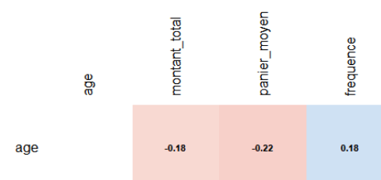


Études des corrélation
Corrélation faible
Pas de corrélation
Anti-corrélation faible
R² = 0.03, R² = 0.05, R² = 0.03
Valeur non significative
p-value < 0.05
Test de corrélation de Pearson
Notes:
J’ai d’abord réalisé des tests de corrélation pearson sur l’ensemble des clients après avoir exclu les 4 gros clients.
Il existe des corrélation car les p-value sont très faible (<0.01), mais elles sont assez faible.
Une corrélation anti linéaire faible pour le montant total et le panier et une corrélation linéaire faible avec la fréquence.
Pour mieux les étudié j’ai regroupé les client par âge et j’ai calculé pour chaque âge les moyennes des trois valeurs panier_moyen, fréquence et montant_total. (Je retrouve dans ces courbes les même tendances que sur les nuages de points des données bruts)

Slide 26
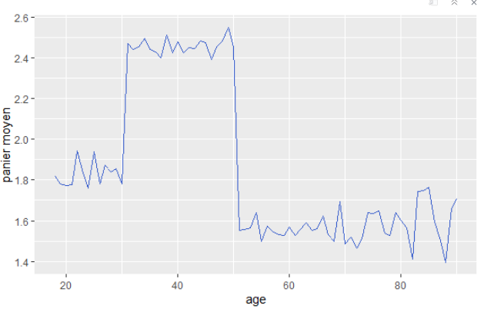
Paniers moyen en fonction de l’âge
Notes:
Stable entre 18 et 30 puis ca monte c’est a nouveau stable entre 30 et 50 puis ça descend et ca se stabilise à nouveau.
On peut voir trois plateaux.

Slide 27
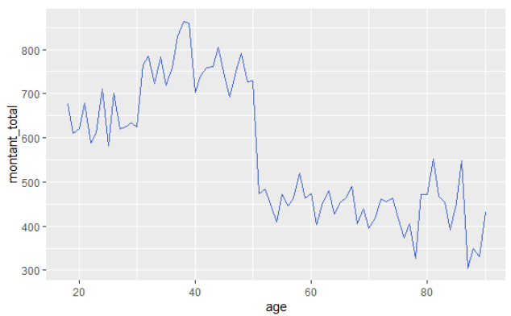
Montant total en fonction de l’âge
Notes:
idem

Slide 28
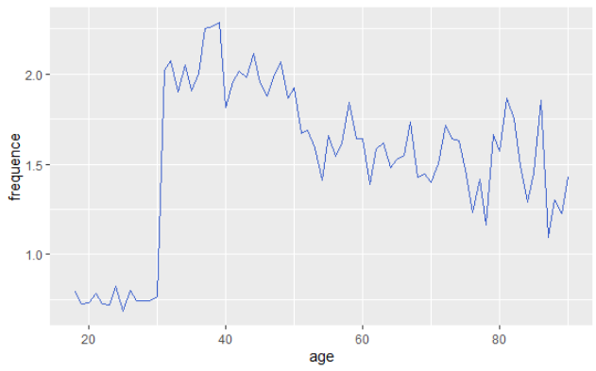
Fréquence en fonction de l’âge
Notes:
idem
Il semble que les catégories d’âge ont un effet énorme sur la variance pour chacune des courbes

Slide 29
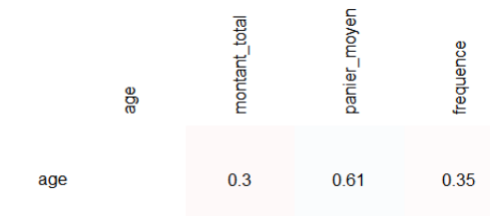

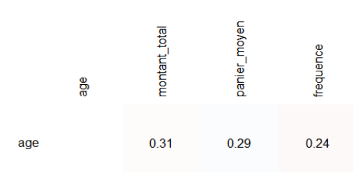
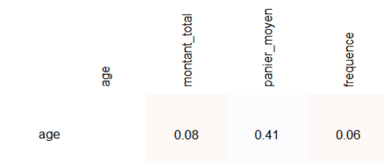
Test par catégorie d’âge
p-value
Pas de corrélation
Âge < 30 ans
30 < Âge < 50 ans
Âge > 50 ans
Notes:
D’abord je refais le test de corrélation de Pearson à l’intérieur des groupes d’âge.
Mais p-value sont trop élevé je n’ai rien de significatif. (Sauf la fréquence pour les plus de 50 ans mais corrélation extrêmement faible.)
On n’a donc pas de raison de douter de l’hypothèse nul. Les trois variables sont indépendantes de l’âges à l’intérieur des groupes.
De plus aucune tendance même non significative ne semble se dessiner.
Il n’y a visiblement pas de corrélation entre les trois variables et l’âge dans les groupes.

Slide 30



Montant total Catégorie d’âge
Eta² = 0.09
Panier moyen Catégorie d’âge
Eta² = 0.38
Fréquence Catégorie d’âge
Eta² = 0.16
Notes:
Je réalise maintenant trois test ANOVA pour calculer l’effet de l’âge sur ces trois variables.
La catégorie d’âge a un effet très important sur le panier moyen, important sur la fréquence et moyen sur le montant total

Slide 31
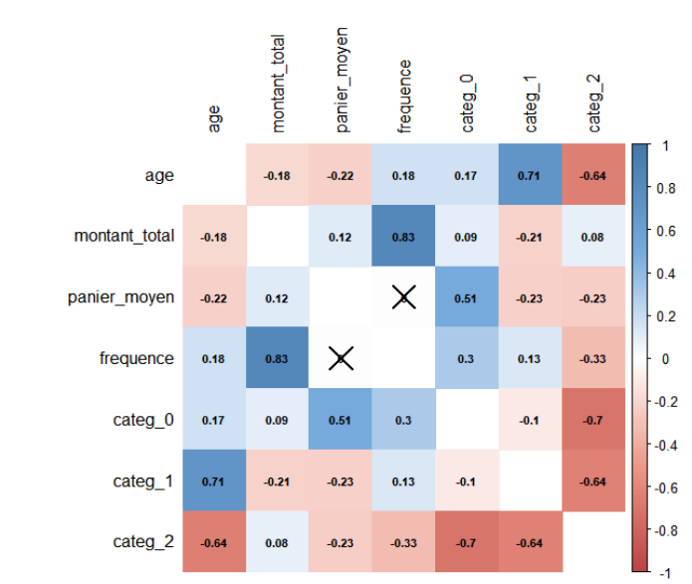
Pour aller plus loin..
Categ_x : proportion de produit de catégorie x achetée
Valeur non significative
p-value < 0.05
Corrélation forte
Pas de corrélation
Anti-corrélation forte
Notes:
Revenons sur des variable quantitatives
Maintenant je souhaite calculer la corrélation avec l’âge de mes trois variable sans tenir compte des proportion d’achat de chaque catégorie
Qui sont influencés par l’algorithme.
Je commence par affiché ma matrice des corrélation en ajoutant les proportion d’achat pour chaque catégorie.
Elles sont fortement corrélé à l’âge.

Slide 32



Corrélations partielles
Montant total âge
Panier moyen âge
Fréquence âge
Notes:
En supprimant l’effet des proportions d’achat j’ai toujours une corrélation linéaire en montant total et âge mais beaucoup plus faible
Une corrélation linéaire un peu plus forte entre panier moyen et âge
Et plus de corrélation linéaire entre fréquence et âge

Slide 33
Bilan
Ce projet m’a permis d’approfondir mes
connaissances en statistique et m’a fait découvrir
les nombreuses possibilités qu’offre le logiciel R
en terme de représentation graphique et de
calcul de test statistique .

